Slide 1
中国胸痛中心建设
流程及工具包
XXX医院XXX
2017年X月X日

Slide 2
目录
建设流程
工具包介绍

Slide 3
中国胸痛中心建设流程
中国胸痛中心总部网站(www.chinacpc.org）注册成为机构会员
成立组织机构
制订管理制度
胸痛中心委员会、总监、协调员
运行机制
各类管理制度
启用云平台数据库
录入全部急性胸痛患者数据
建立数据核查和管理制度
标识与指引
时钟统一及时间管理方案
急性胸痛快速诊疗机制（分诊流程、诊疗流程、优先及先救治后收费机制）
ACS的评估流程
STEMI再灌注流程（一键启动及导管室激活机制）
全员培训
建立急性胸痛诊疗院内绿色通道
与120合作实现院前与院内救治的无缝连接
合作协议
联络机制
培训、演练实施记录
改进效果（传输心电图及绕行急诊直达导管室比例）
合作协议
统一的再灌注流程图
联络机制及转诊预案
培训记录
考核机制
与基层医疗机构合作实施统一的救治方案
社区人群教育提高急救意识
社区健康教育计划
实施记录
建立持续改进机制评估改进效果
联合例会、定期质量分析及典型病例讨论会记录
流程改进机制
改进效果

Slide 4
中国胸痛中心建设流程
红头文件
录入数据
1个月
录入数据
3个月
录入数据
6个月
CPC任命文件
全院培训
合作医院培训
联合例会
120合作协议
质量分析会
质量分析会
质量分析会
本院胸痛
中心成立
申请
认证
同时
1个月
3个月
6个月
与5家合作医院签署协议并制定培训计划
支持与承诺函
典型病例讨论会
质量改进计划和措施
总部网站注册
流程图及标识
开始录入急性胸痛患者数据
报名参加
基础培训会
报名参加
强化培训会
报名参加
认证培训会
建设过程中 同步上传认证材料

Slide 5
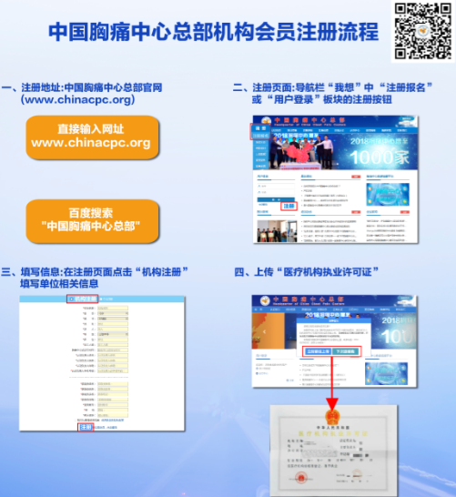
中国胸痛中心总部网站注册机构会员
中国胸痛中心总部官网注册
www.chinacpc.org
机构会员注册
完整填写信息
上传《医疗机构执业许可证》
已注册
未上传许可证
未注册

Slide 6
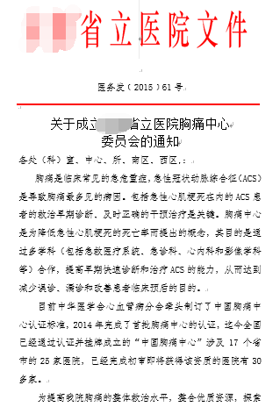
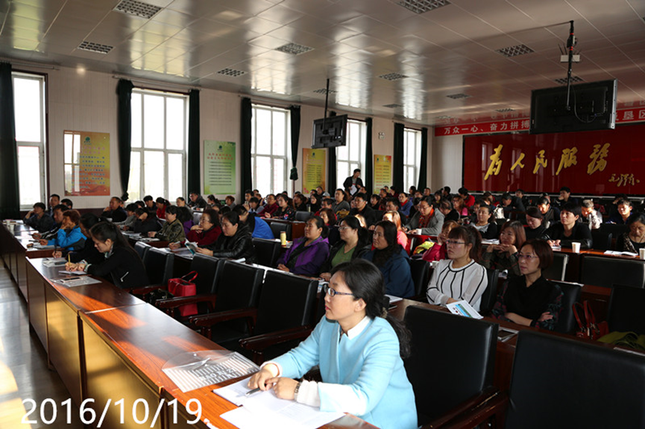
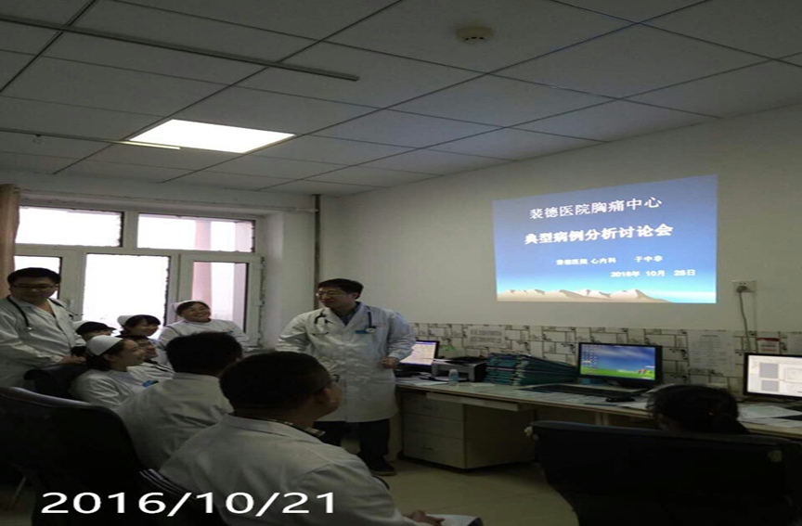
成立组织机构,制订管理制度
组织机构
  成立胸痛中心委员会，任命总监、协调员
  挂牌
制定各类管理制度
联合例会
质量分析会
  典型病例讨论会等

Slide 7
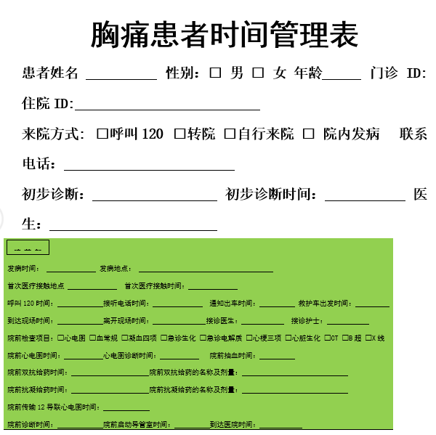
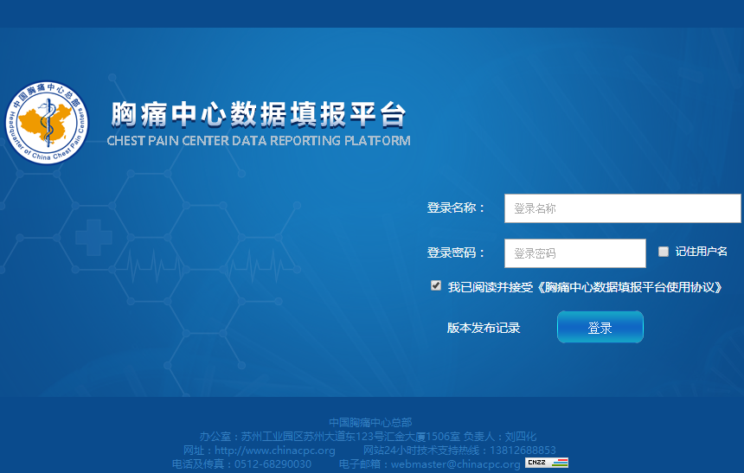

启用云平台数据库
认证云平台（data.chinacpc.org)
  按照认证标准，对胸痛患者时间节点进行记录，并及时录入数据库
数据库的管理和培训
  一线录入人员、数据管理员、三级审核制度

Slide 8
院内绿色通道改进和完善
标识与指引、功能分区
ACS的规范评估和救治
导管室一键启动流程
时钟统一、时间节点管理
急性胸痛的快速诊疗机制
反复、长期的全员培训

Slide 9
院前120的合作
合作协议
改进效果（绕行的理念及远程传输的使用）
联络机制
培训、演练实施记录

Slide 10
与基层医疗机构合作实施统一的救治方案
合作协议
培训记录
统一的再灌注流程
联络机制及转诊方案
考核机制

Slide 11
社区人群教育
社区教育培训计划
实施记录
媒体宣教方案
提升民众的自救、急救意识及对胸痛相关疾病的认识

Slide 12
持续改进
联合例会、质量分析会、典型病例分析会的实施
持续改进的各种证明
对云平台数据库进行分析
持续改进机制及效果评估

Slide 13
目录
建设流程
工具包介绍

Slide 14
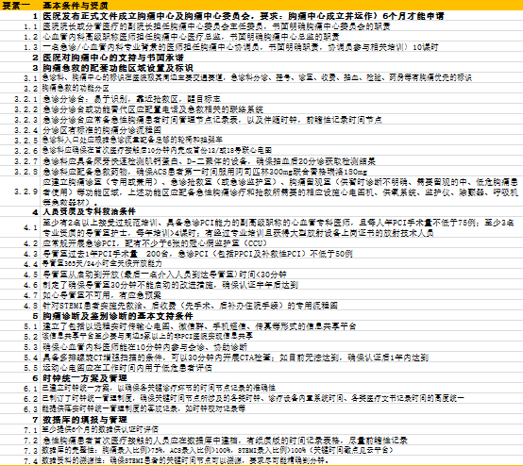
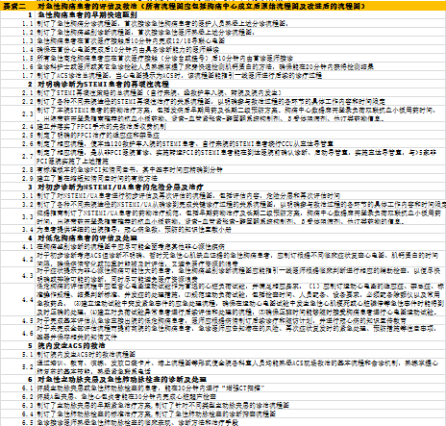
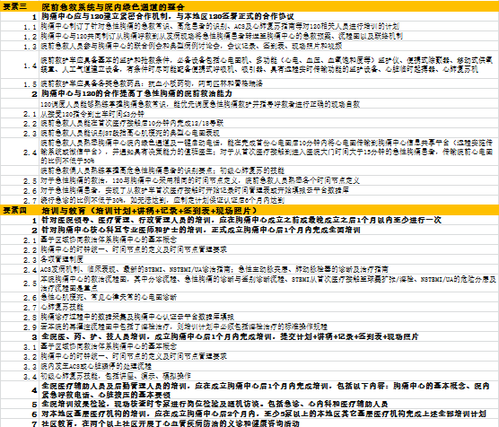
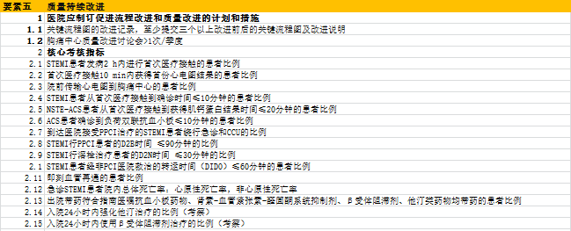
中国胸痛中心认证标准
五大要素
110余材料准备

Slide 15

认证标准的解读、归纳和整理
胸痛中心申报材料有哪些？
材料怎么填写才规范？
院内流程图怎么做？
…
…
…

Slide 16
如何提高胸痛中心建设水平
培训
了解胸痛中心认证流程和申报注意事项
三位一体，在把控质量的同时提升医院效率和通过率
辅助医院建设的工具包
让准备简化
志愿者帮扶
申报过程中不会的都可以问他

Slide 17
胸痛中心建设工具包模板清单
要素 | 编号 | 工具包清单
一 | 1.10-1.18 | 胸痛中心任命文件模板
 | 1.19-1.25 | 胸痛中心承诺书模板
 | 1.26-1.28 | 急诊科、胸痛中心的标识与指引
 | 1.45 | 导管室激活流程图
 | 1.46 | 心导管室备用方案流程图
 | 1.47 | 先救治后收费的专用流程图
 | 1.50 | 胸痛鉴别诊断会诊和协作机制的流程图
 | 1.54 | 时钟 统一管理制度
 | 1.55 | 时钟统一方案及说明
 | 1.56 | 时钟统一校对登记表
 | 1.61 | 急性胸痛患者时间管理表
二 | 2.10 | 急性胸痛分诊流程图
 | 2.12 | 急性胸痛鉴别诊断流程图
 | 2.14 | 心电图检查流程图
 | 2.18 | ACS诊治总流程图
 | 2.20 | STEMI再灌注治疗策略总流程图
 | 2.22 | STEMI药物治疗常规方案
 | 2.24 | 120救护车入院的STEMI患者绕行急诊和CCU的流程图
 | 2.25 | 自行来院STEMI患者绕行CCU方案流程图
 | 2.26 | 转诊STEMI患者绕行急诊和CCU方案流程图
 | 2.27 | 先救治后收费的流程图
 | 2.37 | NSTEMI/UA患者进行初步评估及再次评估的流程图
 | 2.38 | NSTEMI UA关系流程图
 | 2.41 | NSTEMI/UA患者药物治疗常规方案
 | 2.46 | 非心源性胸痛患者后续处理流程图
 | 2.51 | 院内其他科室或其他地域发生ACS的诊治流程图
 | 2.56 | 主动脉夹层诊治流程图
 | 2.57 | 急性肺动脉栓塞筛查流程图
要素 | 编号 | 工具包清单
三 | 3.10 | 院方与急救中心签订协议书模板
四 | 通用 | 培训记录模板
 | 通用 | 培训签到表模板
 | 通用 | 胸痛中心会议记录模板
 | 通用 | 胸痛中心会议签到表模板
 | 4.90 | 基层医院培训记录模板
五 | 5.11 | 流程改进的流程图
 | 5.13 | 胸痛中心联合例会制度
 | 5.13 | 联合例会会议记录
 | 5.14 | 胸痛中心质量分析会制度
 | 5.15 | 胸痛中心典型病例讨论会制度
 | 5.16 | 胸痛中心工作细则及奖惩标准
 | 补充 | 胸痛中心与基层医院战略合作协议

Slide 18

工具包提供较全申报材料参考模板，提高效率
各项制度说明
院内流程图
申报材料模版
材料填写说明

Slide 19
工具包模板包含认证标准五大要素
一
胸痛中心任命文件模板、承诺书模板
二
疾病诊治相关流程图
三
院方与急救中心签订协议书模板
急诊科、胸痛中心的标识与指引
时钟统一方案及管理等
STEMI、NSTE-ACS药物治疗常规方案
四
五
培训记录模板
签到表模板
流程改进的流程图模板
联合例会制度、典型病例讨论会制度、质量分析会制度模板
根据医院特点制定的可施行的方案，不能照搬模板

Slide 20
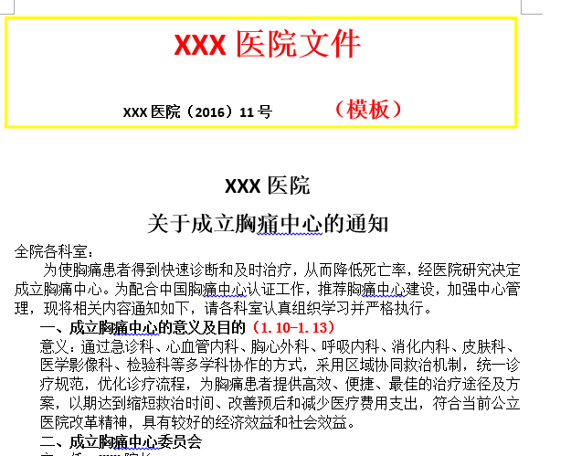
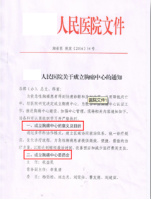
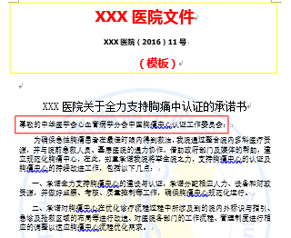
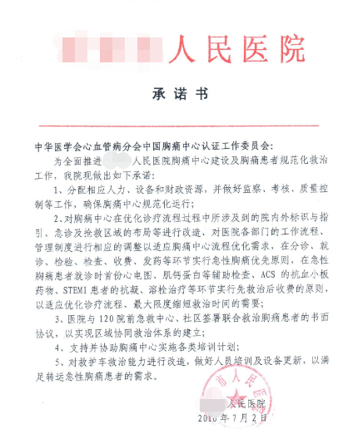
要素一：胸痛中心任命文件、承诺书模板

Slide 21
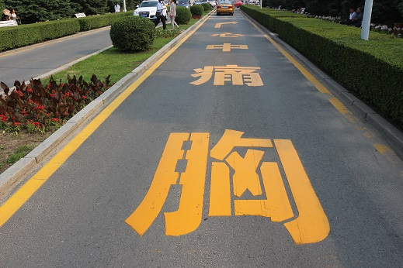
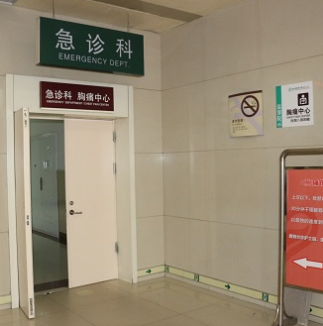
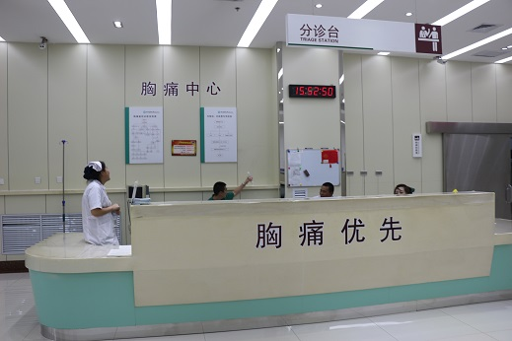
要素一：急诊科、胸痛中心的标识与指引
医院周边主要要道
急诊入口
分诊台
标识和指引要醒目，便于识别

Slide 22
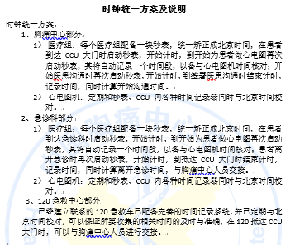
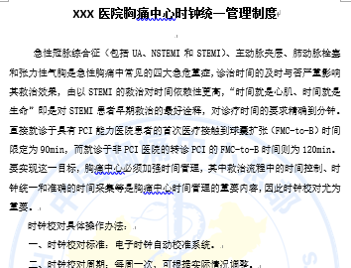
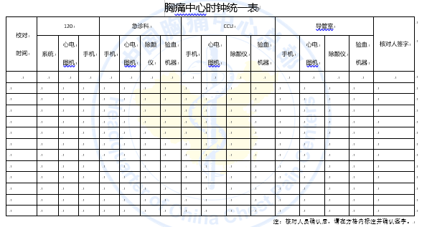
要素一：时钟统一方案及管理模板等
时钟统一方案及管理
导管室激活流程图
心导管室备用方案流程图
先救治后收费的专用流程图
胸痛鉴别诊断会诊和协作机制的流程图
急性胸痛患者时间管理表
其他

Slide 23
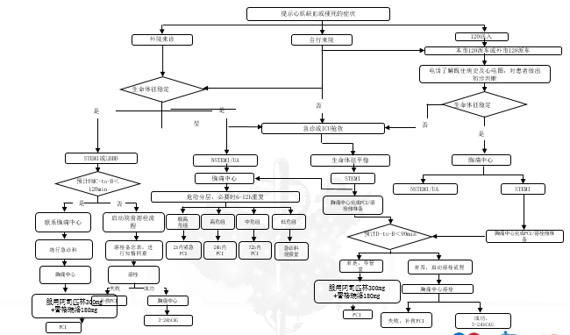
要素二：流程图模板-疾病诊治相关流程图
工具包内包含20个流程图模板

Slide 24
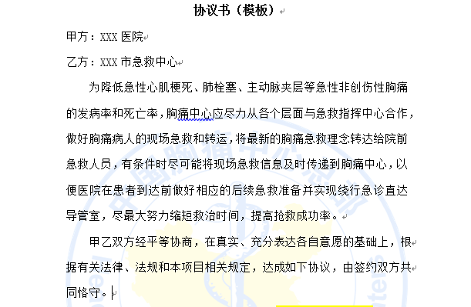
要素三：与急救中心签署的协议模板
该协议必须包括针对急性胸痛患者的联合救治计划、培训机制、共同制定改进质量的机制

Slide 25
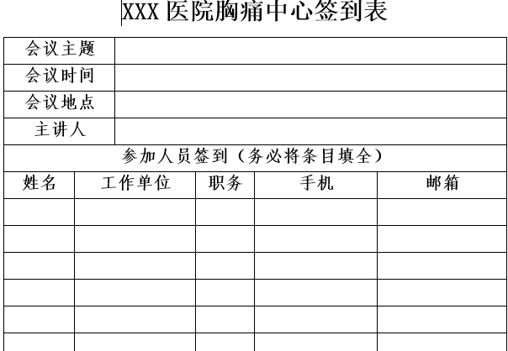
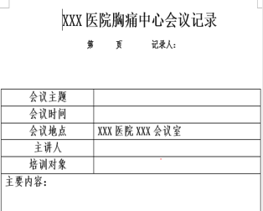
要素四：培训与教育
签到表模板
会议记录模板

Slide 26
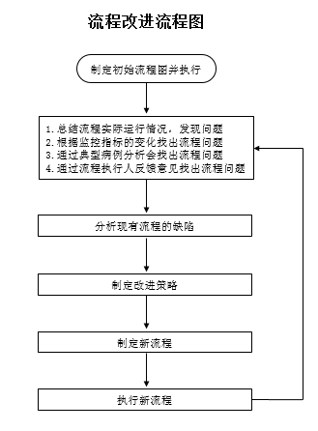
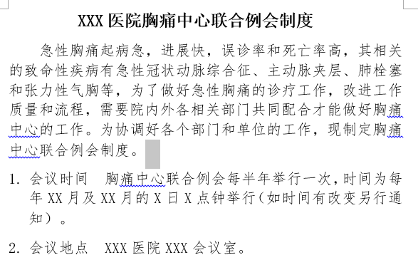
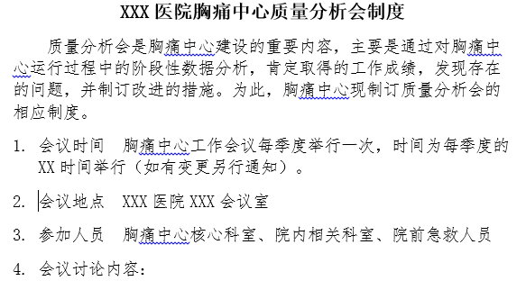
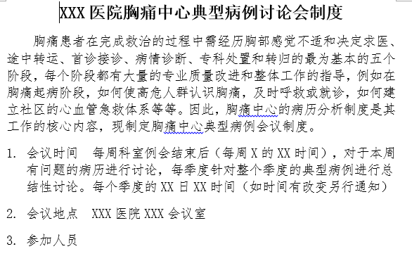
要素五：持续改进-流程图及制度说明
协助申请单位
质量持续改进

Slide 27
工具包使用说明
胸痛中心建设工具包包含
  胸痛中心认证材料清单总表
  以要素为基础划分的胸痛中心认证材料清单及模板
  部分胸痛中心认证材料模板
  胸痛中心建设工具包使用说明
版权声明
  本工具包版权归属中国心血管健康联盟、中国胸痛中心总部所有。对于胸痛中心认证过程中的其他问题，请登陆中国胸痛中心总部官网http://www.chinacpc.org/ 获取进一步信息。
适用对象
  适用胸痛中心建设单位，PCI胸痛中心，基层胸痛中心
使用方法
  适用于胸痛中心建设单位的认证材料准备阶段
  适用于PCI/基层胸痛中心的持续质量改进阶段

Slide 28
工具包使用说明
注意事项
  胸痛中心工具包里的材料模板供各适用单位参考使用，需注意结合本单位的实际情况进行修改。
  胸痛中心的建设涉及到多学科，应以胸痛中心主体科室作为主导，负责协调各部门的相关工作。例如部分医务部或其他科室准备的文件实际需由胸痛中心主体负责协调和准备。
  胸痛中心工作强调质量持续改进，因此部分材料需在建设过程中不断调整。

Slide 29

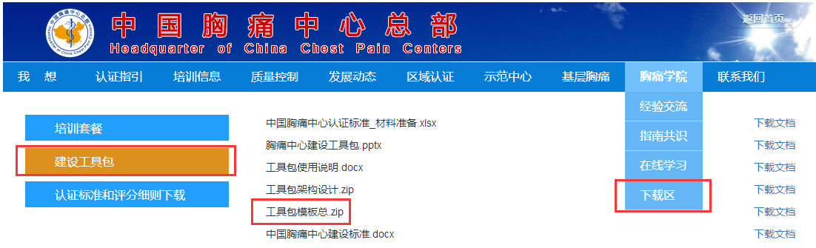
工具包下载途径
1.请扫描“胸痛中心总部”微信二维码，点击资料下载
2.登陆中国胸痛中心总部官网下载

Slide 30

Thankyou !

